Slide 1
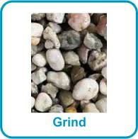
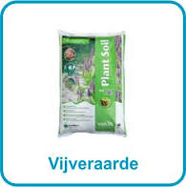
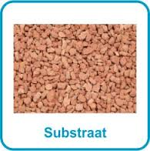
Bodem

Slide 2
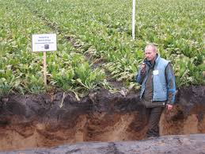
Planning vandaag
1e lesuur: Nakijken opdracht en uitleggen hoofdstuk 4.
2e lesuur: Praktijk bodemprofiel

Slide 3
Nakijken opdracht

Slide 4
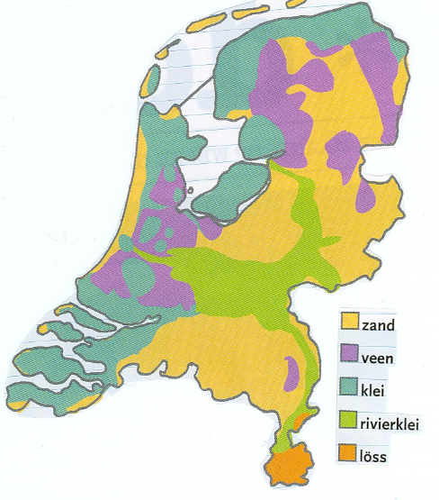
Hoofdstuk 4 Herkennen van grondsoorten

Slide 5
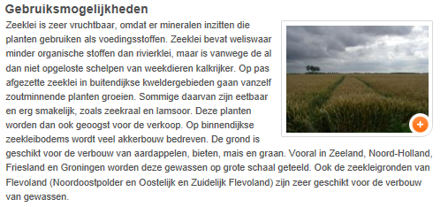
Hoofdstuk 4 Herkennen van grondsoorten

Slide 6
Hoofdstuk 4 Herkennen van grondsoorten

Slide 7
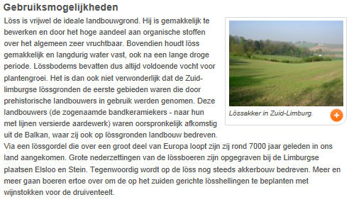
Hoofdstuk 4 Herkennen van grondsoorten

Slide 8
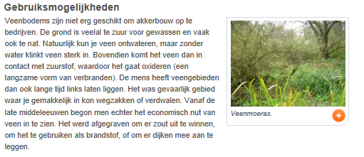
Hoofdstuk 4 Herkennen van grondsoorten

Slide 9
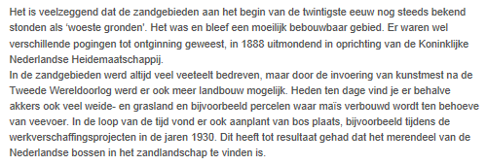
Hoofdstuk 4 Herkennen van grondsoorten

Slide 10
Hoofdstuk 5, 6 en 7
Deze hoofdstukken mag je overslaan met leren voor de toets.
Hoofdstuk 8 doen we in de praktijk, deze moet je dus wel kennen.

Slide 11
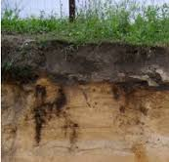
Praktijk
Het maken van een bodemprofiel

Slide 12
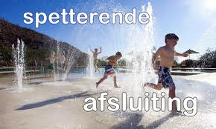
Afsluiting

